Slide 1

Till dig som arrangör
Tack för att du är med och arrangerar tipspromenad till förmån för Act Svenska kyrkan!
Barnfrågorna passar för barn som är cirka 4–9 år. (Det finns andra frågor för vuxna.)
Frågorna är framtagna i samarbete med Svenska Kyrkans Unga.
Johanna Kallin har illustrerat de söta djuren på bilderna.
Undrar du något?
Välkommen att kontakta Givarservice via telefon 010-181 93 00 eller
e-post givarservice@svenskakyrkan.se.
Tipspromenad
Barnfrågor
Facit:
1: 2
2: 2
3: X
4: X
5: X
6: 2
7: 1
8: 2
9: 2
10: X

Slide 2
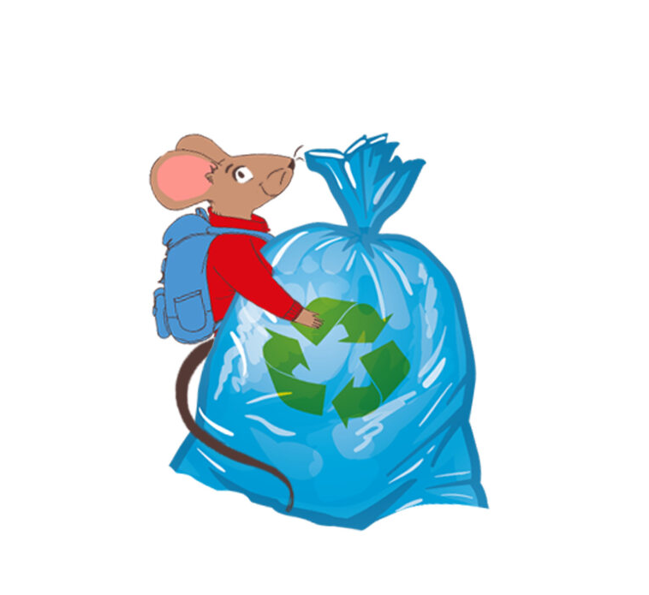
”Hej kompis! Va kul att du vill svara på några kluriga frågor. Frågorna handlar om klimat, miljö och lite annat. Lycka till!”
Fråga 1
Vart ska du slänga dina sopor?
1. På marken
X. I haven
2. I sopkorgen

Slide 3

Fråga 2
”Klimatet är nästan samma sak som vädret. Det kan vara varmt eller kallt, regnigt eller torrt. Just nu förändras klimatet i världen.
Vilka får det svårast när klimatet förändras i världen?
1. Kvinnor i rika länder
X. Män i fattiga länder
2. Barn i fattiga länder

Slide 4
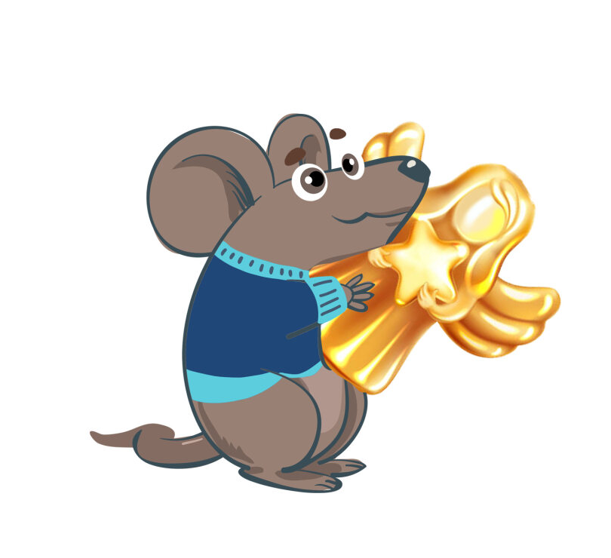
Fråga 3
”Det finns många saker som kan vara orättvist i världen. Men då säger vi till!”
Jesus vill att vi ska kämpa för rättvisa. Vad betyder klimaträttvisa?
1. Att alla ska betala lika mycket
X. Att rika länder ska betala mer än fattiga länder
2. Att ingen ska betala någonting

Slide 5
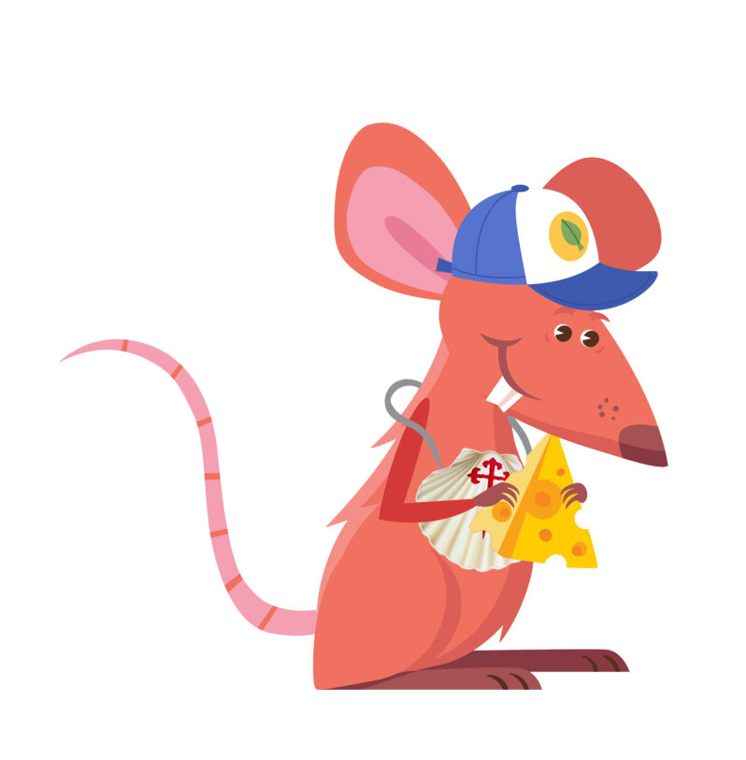
Fråga 4
Alla har rätt till mat. Mat är gott och nyttigt. Särskilt ost, tycker jag!
När var det senast svält i Sverige?
1. På vikingatiden
X. På 1800-talet
2. På istiden

Slide 6
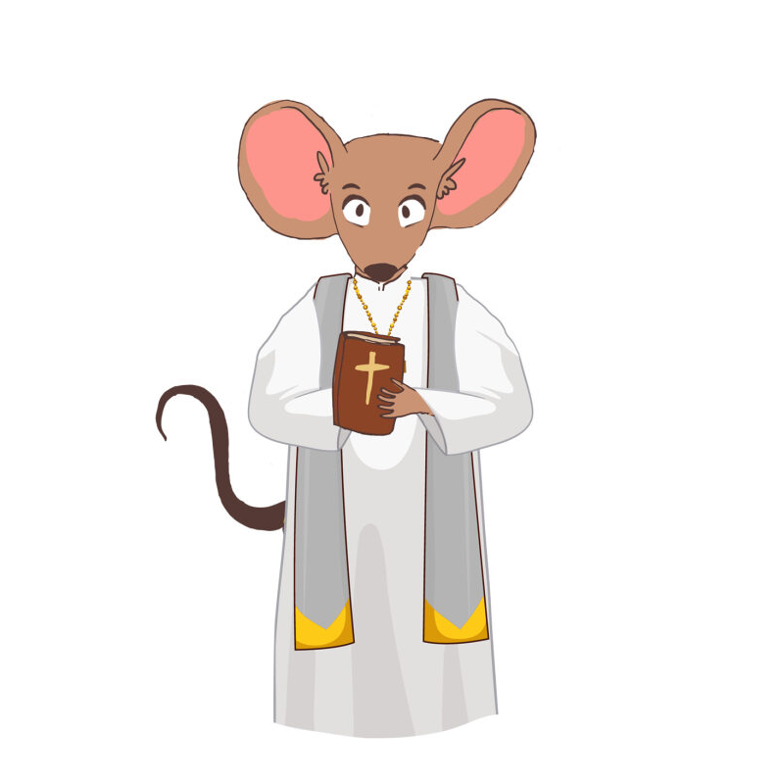
Fråga 5
”Jesus hjälper oss. Vi kan också hjälpa andra på många olika sätt – även om vi är små!”
Jesus säger att vi ska följa honom och ta hand om jorden. Svenska kyrkan har tagit fram en plan för att bli bättre på det. Vad tror du att den planen kan heta?
1. Klimatkartan
X. Färdplan för klimatet
2. Jordens bästa vän

Slide 7
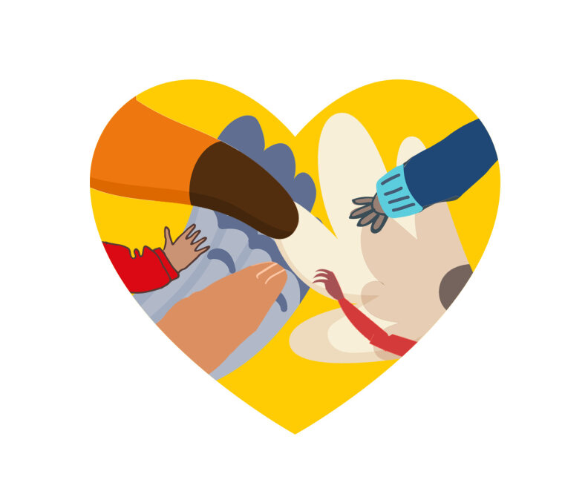
Fråga 6
Demokrati är när alla får vara med och bestämma.
Hur många människor i världen har demokrati i sitt land?
1. 1 av 3 människor
X. 1 av 9 människor
2. 1 av 13 människor

Slide 8

Fråga 7
Vad skulle hända om Golfströmmen försvann?
1. Det skulle bli kallare i Sverige
X. Ingenting
2. Det skulle bli varmare i Sverige
”Golfströmmen är en ström av vatten som går från Mexiko hela vägen till Sverige."

Slide 9
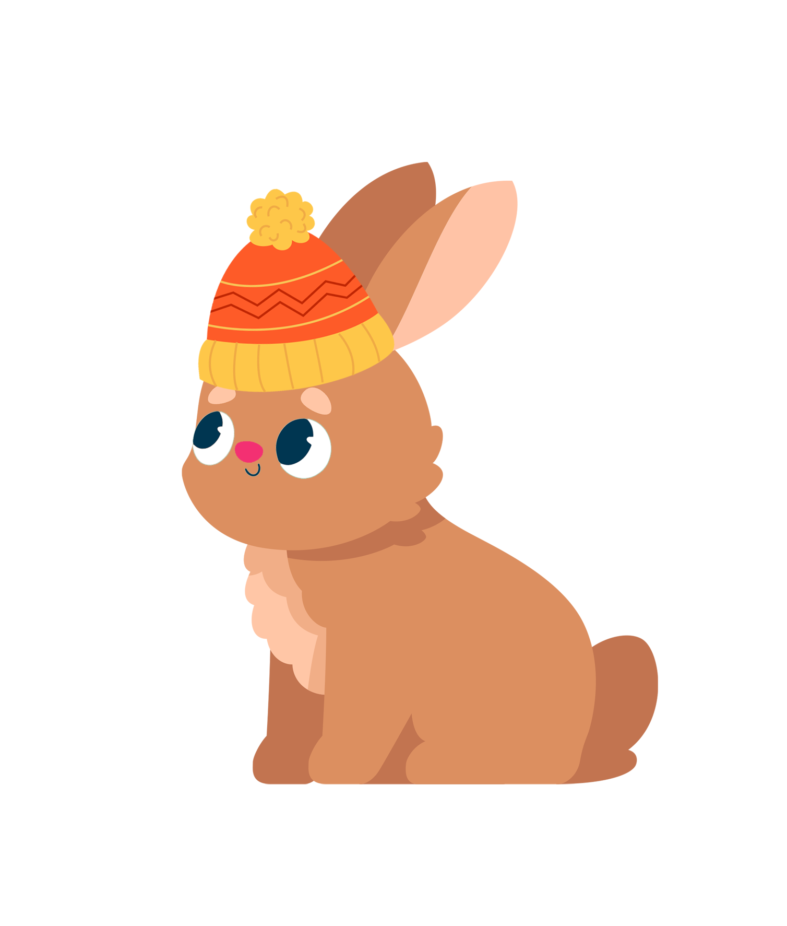
Fråga 8
Världen har tillsammans bestämt sig för att det inte får bli varmare än…
1. 3 grader
X. 2 grader
2. 1,5 grader
”Om världen blir för varm så kan en del djur och växter inte längre leva på jorden. ”

Slide 10

Fråga 9
”Is och snö är bra till många olika saker. Jag gillar att åka skridskor och att bygga snökojor!
9. På Grönland finns massor med is. Den smälter och det är inte bra. Varför då?
1. Vi skulle få slut på is att ha i läsken.
X. Det är inte dåligt, det är bra att isen smälter.
2. Då skulle havsnivån stiga och det skulle bli mindre plats att bo på.

Slide 11
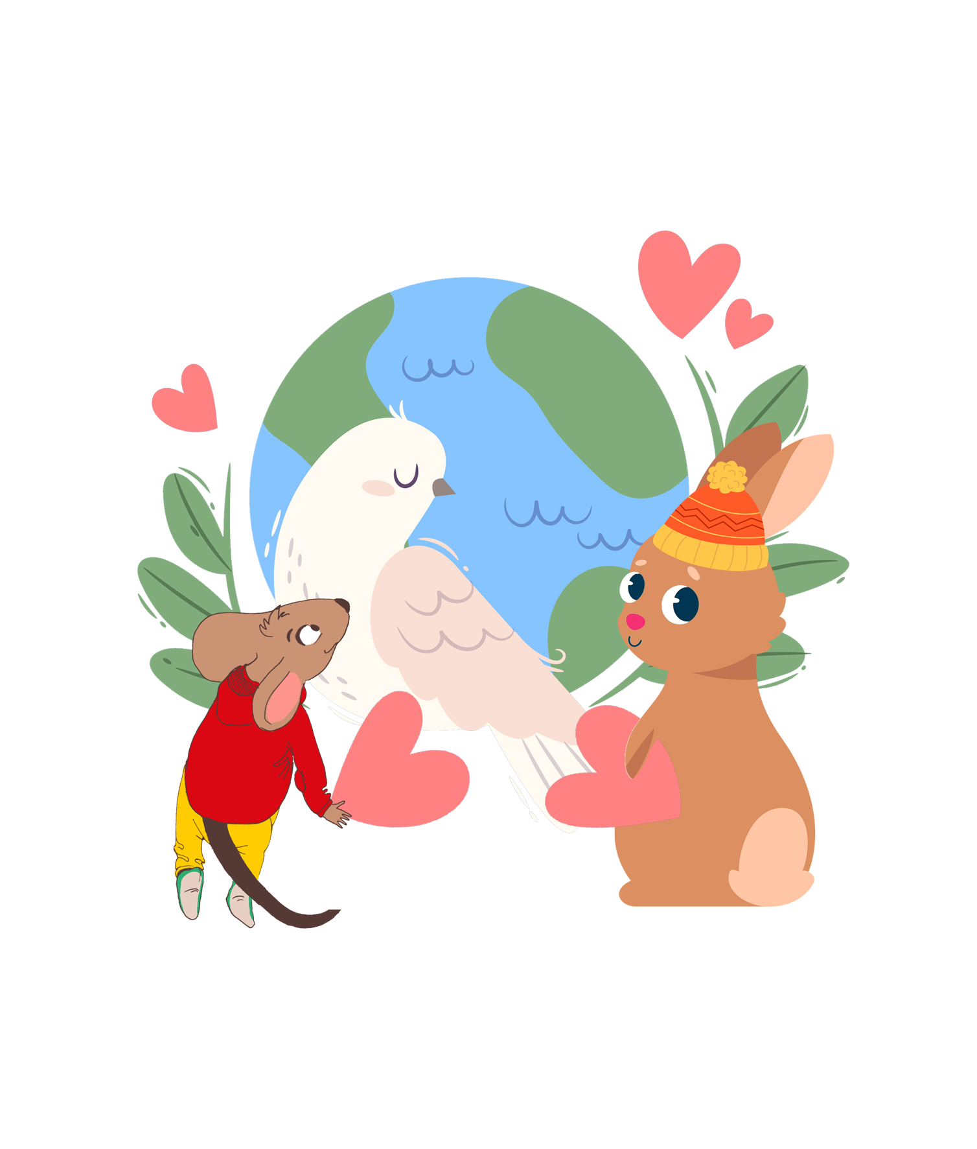
Fråga 10
”Tillsammans kan vi göra skillnad!
10. Vad betyder Act i Act Svenska kyrkans namn?
1. Att äta något
X. Att göra något
2. Att köpa något

